Slide 1

学生选课管理系统
19160220张文超 & 19160229钱迪琦

Slide 2
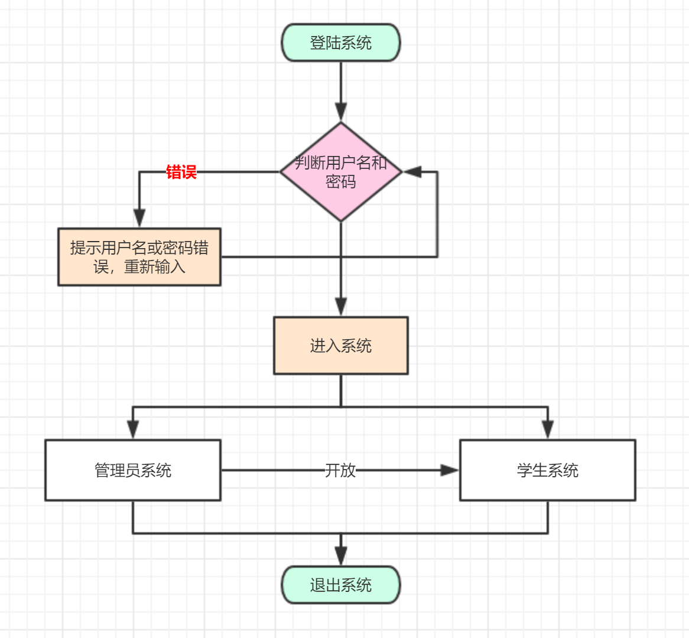
系统流程

Slide 3
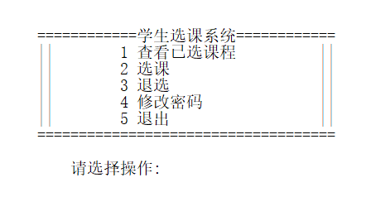
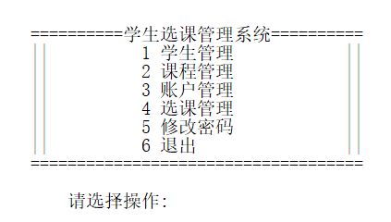
登陆
登陆
管理员
学生
系统用户分为管理员和学生两类,他们的操作权限不同;用户登陆后,系统会根据用户类型显示不同的用户界面.

Slide 4
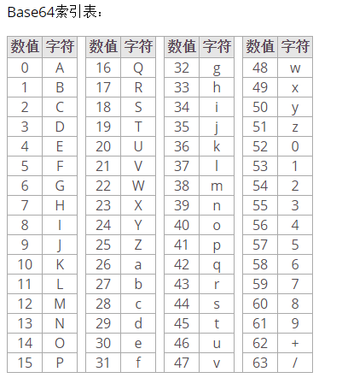
重点功能
base64加密算法
将输入的ASCII码字符依次转换为8位二进制字符,然后每6位二进制数提取出来,按2为权展开,得到在base64中的序列下标,从而得到相应字符.
123456
00110001 00110010 00110011 00110100 00110101 00110110
00110001 00110010 00110011 00110100 00110101 00110110
M T I z N D U 2
base
01100010 01100001 01110011 01100101
01100010 01100001 01110011 01100101
0000
Y m F z Z Q

Slide 5
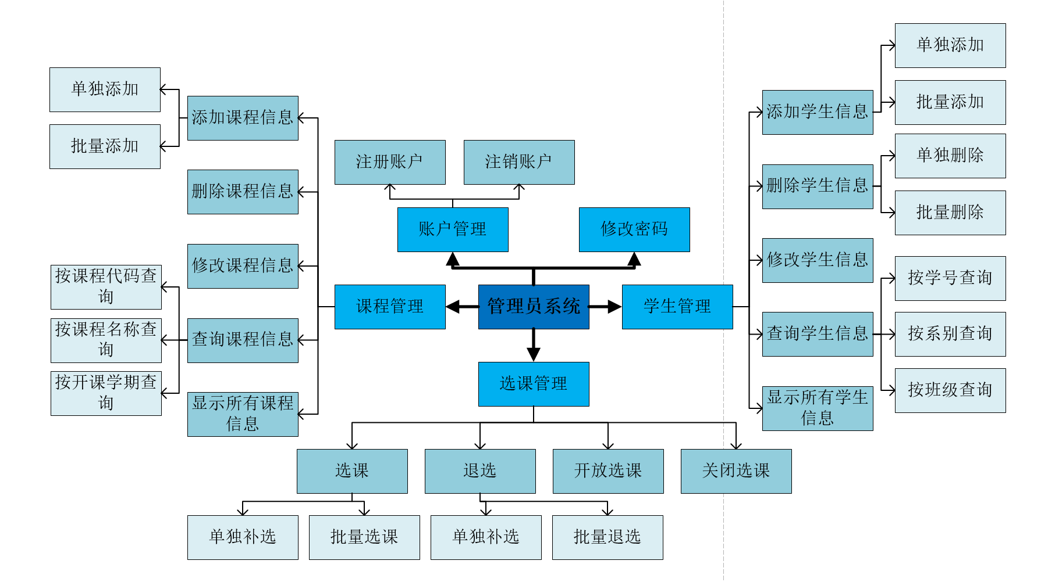
管理员系统

Slide 6
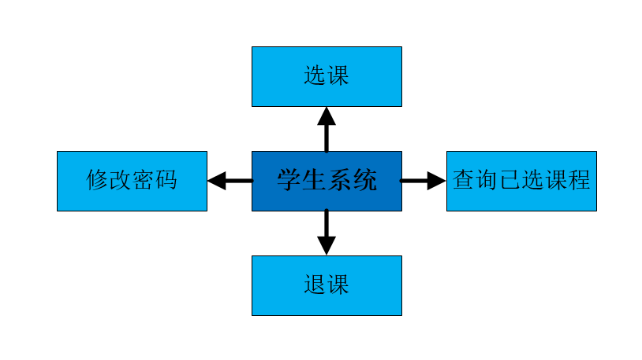
学生系统
选课和退选操作要以
管理员开放选课为前提

Slide 7
重点功能
开放/关闭选课
AcntList文件首行存储当前选课系统的开/关状态，以1/0表示。1表示开放选课，学生可登陆选课系统进行选课/退选操作；0表示关闭选课，学生登陆后不能进行相关操作。管理员可通过选择选课管理中的开放/关闭选课操作来限制学生选课。

Slide 8
重点功能
课程时间
1、上课时间编码
使用15位’0\1’字符编码，前3位表示星期，后12位表示一天12节课，1表示在此节有课，0表示无课。
2、学生选课时间编码
一个学生有一个长度为5的数组，按照上课时间编码方式分别表示周一到周五该生已选课程的时间。此数组在读取学生的选课情况后生成。
3、时间冲突判断
学生选课时根据学生要选课程的时间编码，取出前3位找到该生对应一天的时间码，将两个编码的后12位做类似按位与操作，若结果为全零说明时间不冲突可选择，否则表明时间冲突不可选。
例如：某课程的上课时间编码为010 000110000000，高3位为010表示为周三，后12表示该课在当天的4-5节。

Slide 9
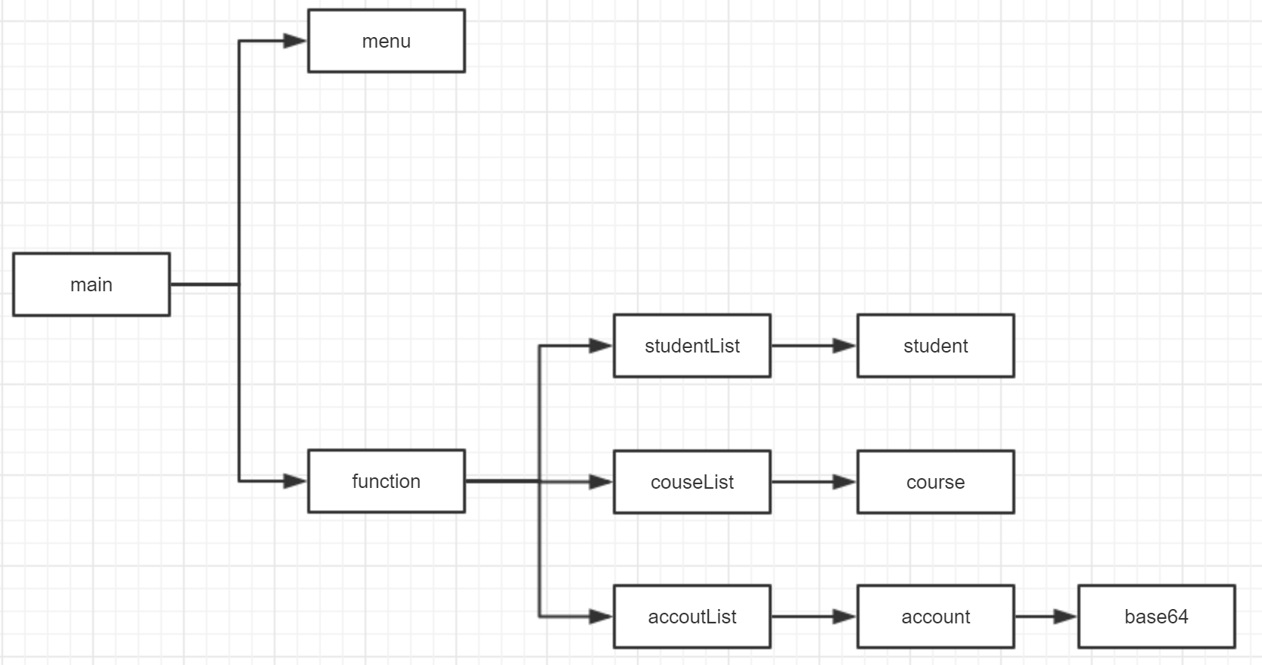
程序框架

Slide 10
主要类
学生类
Student
StudentList
课程类
账户类
Course
CourseList
Account
AccountList

Slide 11
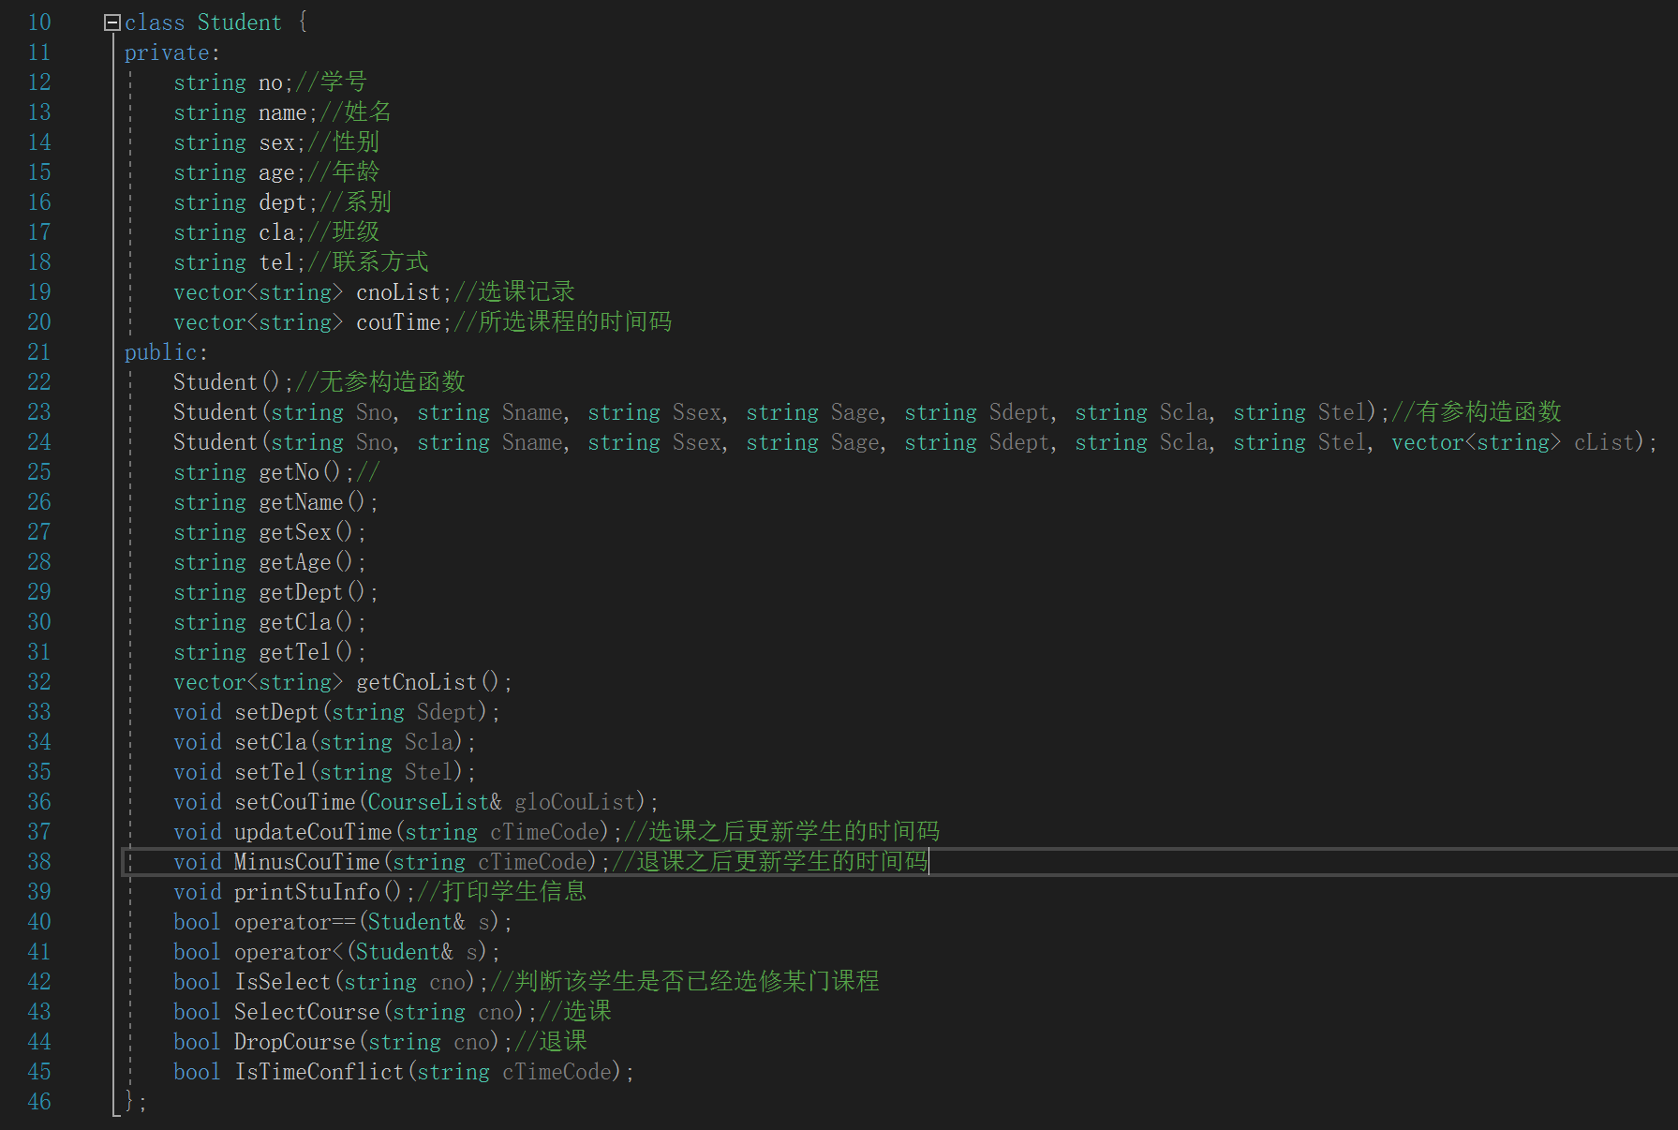
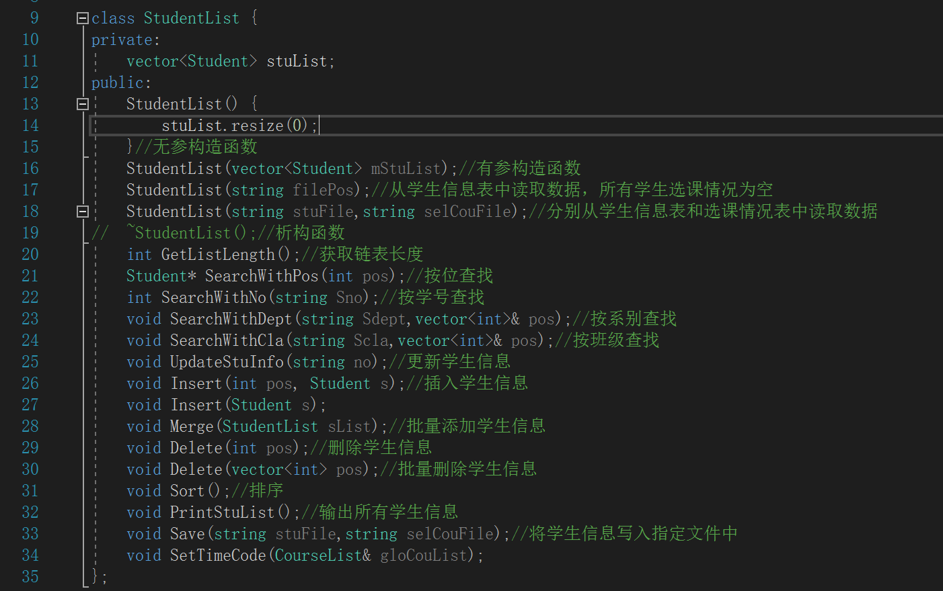
学生类

Slide 12
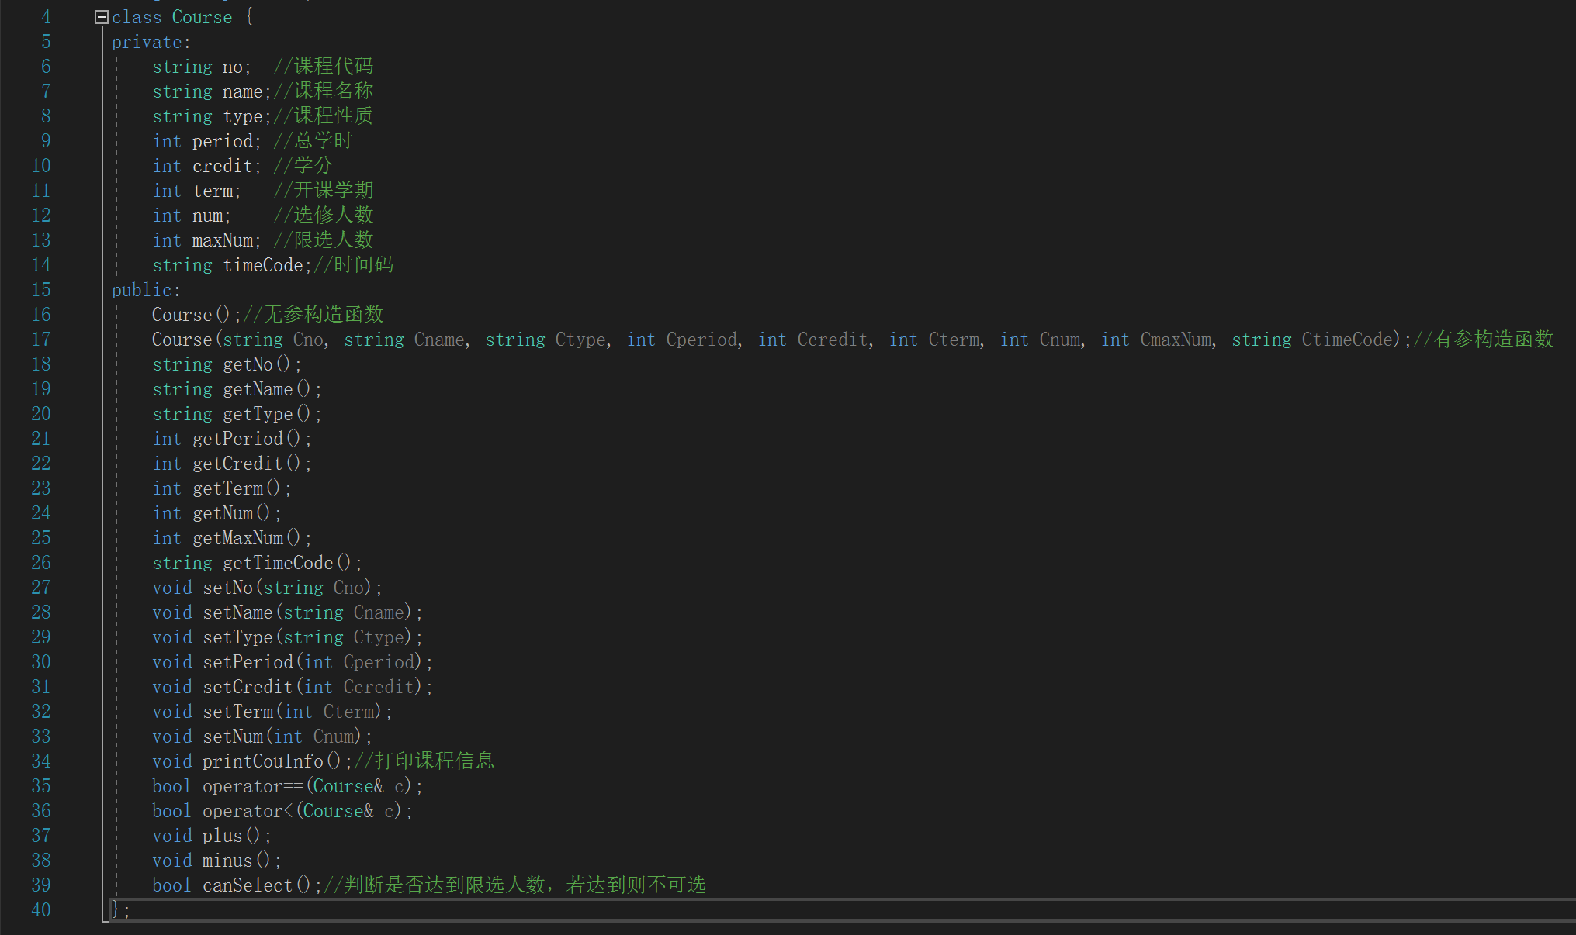
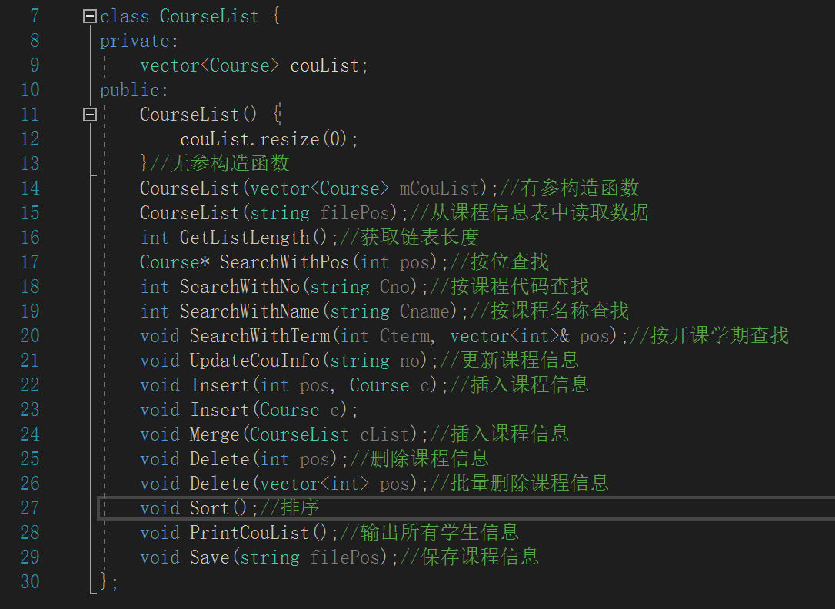
课程类

Slide 13
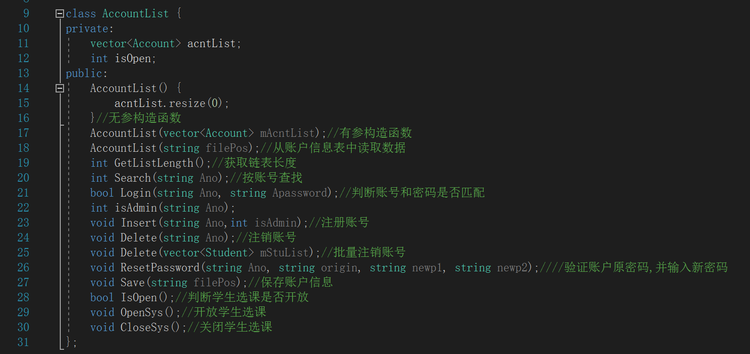
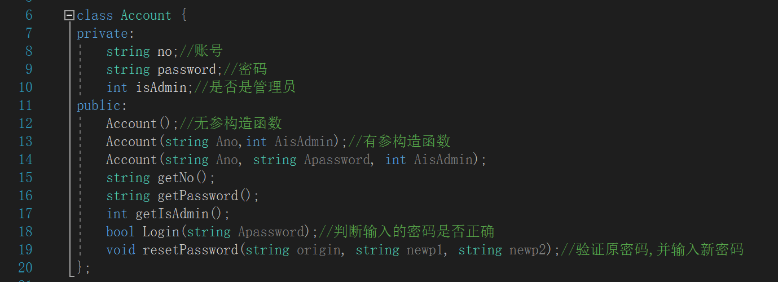
账户类

Slide 14
数据文件
所有数据均采用txt文档方式存储
1、StuInfo：存储所有学生信息；
文件格式：学号 姓名 性别 年龄 系别 班级 联系方式
2、CouInfo：存储所有课程信息；
文件格式：课程代码 课程名称 课程性质 总学时 学分 开课学期 选修人数 限选人数 上课时间
3、AcntList：存储所有账户信息；
文件格式：首行存储当前选课系统是否对学生开放(0/1表示)
账号 密码(加密后) 权限
4、SelectResult：存储所有学生的选课结果，与StuInfo表相对应；
文件格式：学号 已选课程号1 已选课程号2 ……

Slide 15
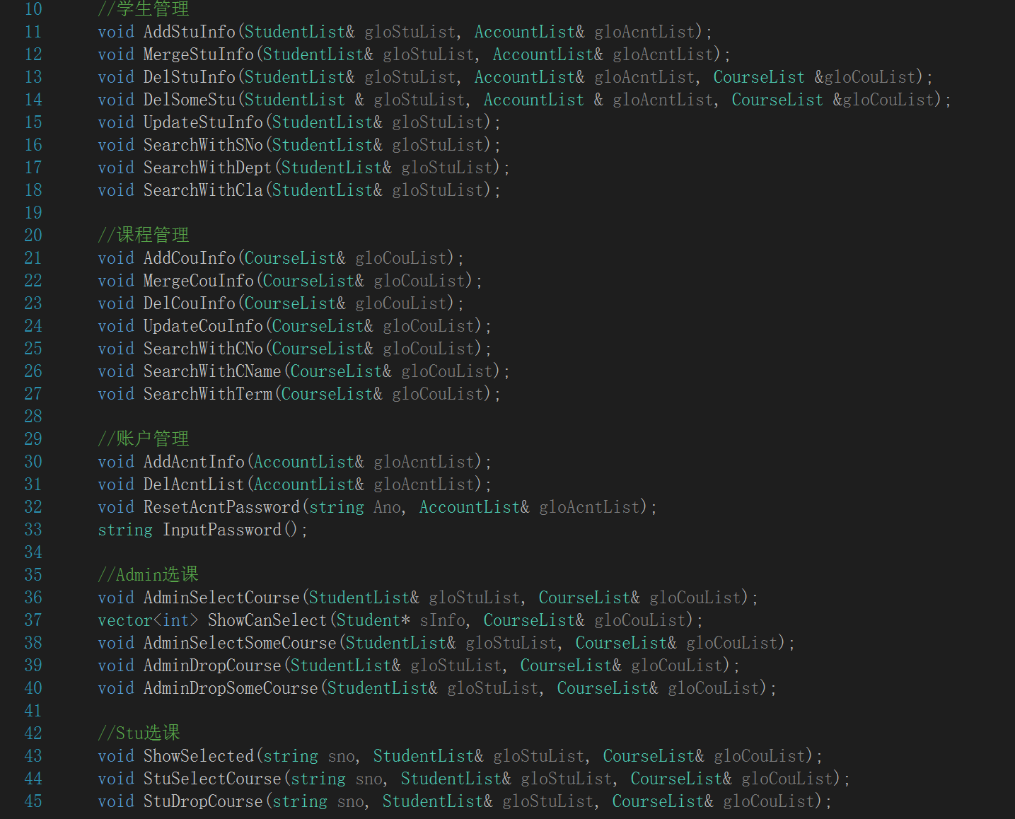
功能函数

Slide 16
THANKS

